Slide 1
Uitdaging en learnings in de stap van bedrijfsleven naar onderwijs
Fontys pro
Ik wil iets in het onderwijs, maar wat?'

Slide 2
Korte introductie: Wie zijn wij? Wie zijn jullie?
Fontys Pro Educatie
Samenwerking van 6 educatieve instituten binnen Fontys
Kennispartner en opleider voor het onderwijs
1 plek voor alle vragen vanuit werkveld & professionals
Janneke Gielisse, Jeroen Vreugdenhil, Kara Vloet
Notes:
Door Janneke: Even kort toelichten omdat dit verkeerd gecommuniceerd werd in de informatie en ook niet iedereen weet wat Pro of Pro Educatie is
Bij weinig deelnemers: ook even heel kort rondje van wie ben je, waar kom je vandaan? Relatie tot deeltijd studenten begeleiden
Bij veel deelnemers: hand op steken: wie werkt er met deeltijdstudenten richting PO, VO, (AVO en vmbo), mbo, hbo, anders

Slide 3
Het verhaal van Jaap
Motieven en ervaring tot nu toe – wat was zijn drijfveer, zijn vragen, ervaringen, wat heb je geleerd
Hoe was je ervaring met …?
Wat hebben wij geleerd?
Notes:
(Kara) Hier komen de vragen aan Jaap
Wat was je drijfveer/motivatie om in het onderwijs te willen gaan werken?
Wat heb je aan acties ondernomen?
Wat waren daarbij je ervaringen?
Wat viel er mee? Wat viel er tegen?
Hoe ben je bij Fontys gekomen?
Waar sta je nu

Slide 4
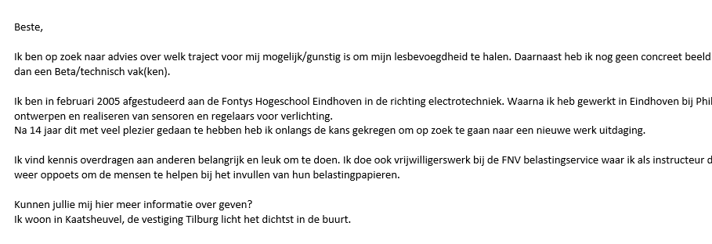
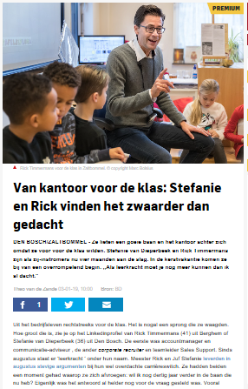
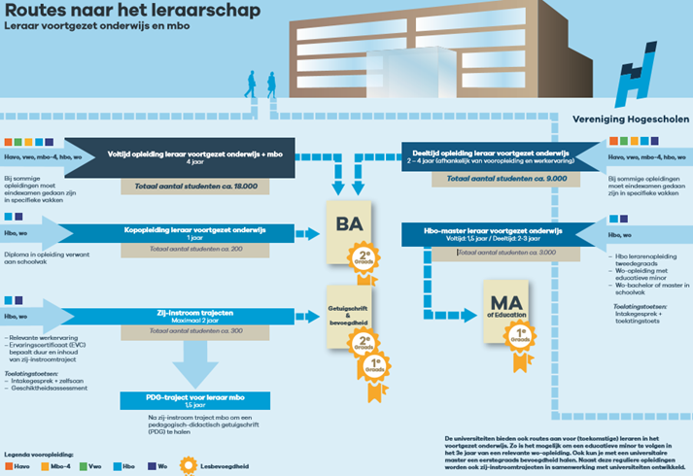

Het verhaal van Jaap staat niet op zich
Notes:
Diversiteit aan vragen, die ook weergeven dat er veel verschillende beelden zijn
Kara:
Kort voorlezen van de mail van Maatschappelijk werker die werkt bij een grote gemeente (in de wijken: keukentafel gesprekken) end zijn ervaring graag wil inzetten voor:
Maatschappelijke Dienstverlening in het mbo
Social studies in het hbo:
Per week minimaal 5 vragen voor studieadvies – van heel concreet tot heel algemeen

Slide 5
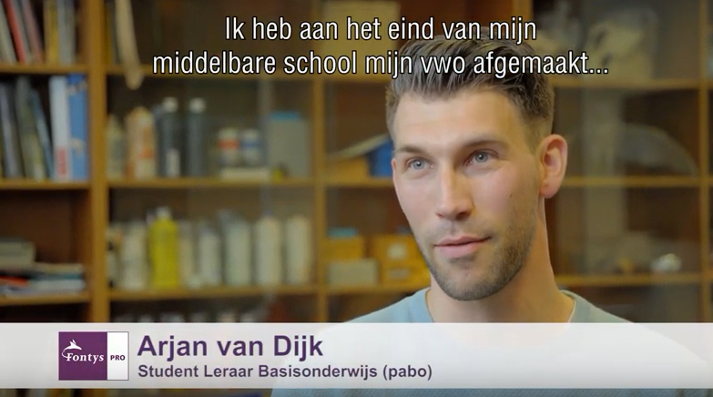
Arjan maakte de overstap naar het basisonderwijs

Slide 6
Hoe gaan jullie om met potentials?
Wat verrast je in het verhaal van Jaap en hoe doen jullie dit op de opleiding
Verantwoordelijkheid van Fontys -
Open avond is vaak stap verder in oriëntatie
Waar komen vragen binnen jullie instituut terecht?

Slide 7
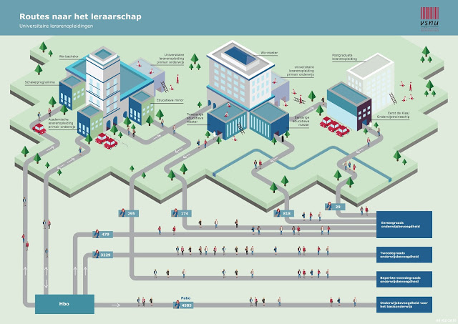
Routes naar leraarschap: een doolhof
Bron: VSNU (Vereniging van Universiteiten

Slide 8
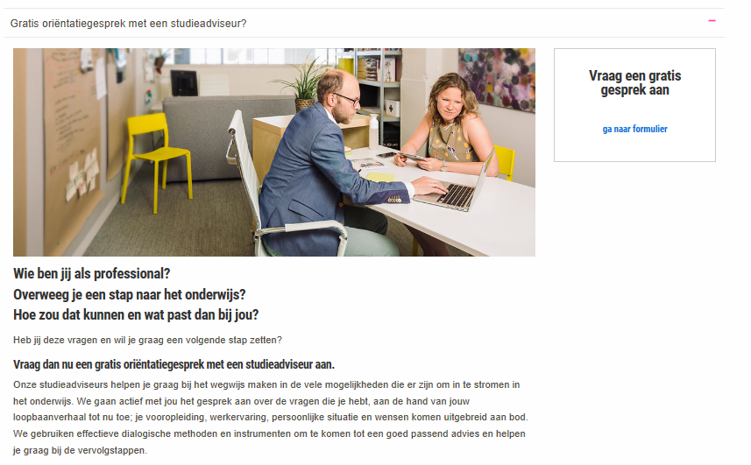
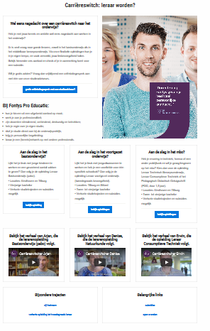
Hulp in het doolhof → studieadviseur en website

Slide 9
Hulp in het doolhof → Inspiratieavonden
Sittard / 5 juni 2019 | Tilburg / 18 juni 2019
Gekoppeld aan Open avond | Zelfstandige inspiratieavonden
Campagne via social media | Werving via netwerk sprekers
27 aanmeldingen, 2 bezoekers | 77 aanmeldingen, 58 bezoekers
Vrije inloop bij sprekers | Vrije inloop bij sprekers
Rondetafelgesprekken | Elke spreker een eigen lokaal
Studieadviseur + vertegenwoordigers uit mbo, | Studieadviseur + vertegenwoordigers uit mbo, Fontys, opleidingsfondsen bedrijfsleven

Slide 10
Inspiratieavonden
Learnings
Inspiratieavond zelfstandig; betere focus
Werving via netwerk! Neem ook bedrijfsleven/ werkgevers mee (vb. 21 nov)
Wees voorbereid op brede insteek van belangstellenden, zowel wat betreft onderwijsvormen als gewenste rol
Wees voorbereid op diversiteit in achtergrond, drijfveren, doelen
Verwacht niet direct aanmeldingen/inschrijvingen; langere doorlooptijden
Wees voorbereid op teleurstellingen: je moet mensen soms vertellen dat niet kan wat ze zo graag willen
Schep juiste verwachtingen over rol Fontys; wij hebben geen banen paraat
Opvolging? Zorg voor vastlegging in CRM

Slide 11
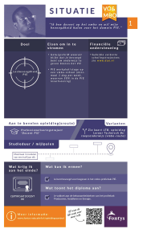
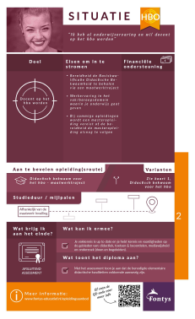
Hulp in het doolhof → factsheets / kaarten

Slide 12
Dank voor jullie aandacht en inbreng
Méér weten of nader samenwerken?
Studieadvies – Judith Boetzkens
Fontys Pro Educatie - Janneke Gielisse

